Slide 1

ÔN TẬP HỌC KỲ II
HÌNH HỌC
Tiết 1: Ôn tập kiến thức đã học về tính chất cạnh và góc của một tam giác, các trường hợp bằng nhau của hai tam giác, tam giác cân, đường vuông góc và đường xiên.
Tiết 2: Ôn tập và hệ thống các kiến thức đã học về tính chất các đường đồng quy của các đường đặc biệt trong tam giác như: trung tuyến, trung trực, phân giác, đường cao.

Slide 2
TIẾT 2
Ôn tập kiến thức đã học về:
Tính chất các đường đồng quy của các đường đặc biệt trong tam giác như: trung tuyến, trung trực, phân giác, đường cao.

Slide 3

Trò chơi TRẮC NGHIỆM

Slide 4
Câu 1: Chọn câu trả lời đúng?
Trực tâm của một tam giác thường là:
A. Giao điểm các đường trung tuyến của tam giác.
B. Giao điểm các đường trưng trực của tam giác.
C. Giao điểm các đường cao của tam giác.
C. Giao điểm các đường cao của tam giác.
D. Giao điểm các đường phân giác của tam giác.
0 : 10
0 : 05
0 : 00
0 : 01
0 : 06
0 : 03
HẾT GIỜ
0 : 08
0 : 04
0 : 02
0 : 07
0 : 09

Slide 5
Câu 2: Chọn câu trả lời đúng ?
A. Trong một tam giác, giao điểm của ba đường phân giác thì cách đều ba cạnh của tam giác đó.
A. Trong một tam giác, giao điểm của ba đường phân giác thì cách đều ba cạnh của tam giác đó.
B. Trong một tam giác, giao điểm của ba đường phân giác là trọng tâm của tam giác đó.
C. Trong một tam giác, giao điểm của ba đường phân giác thì cách đều 3 đỉnh của tam giác đó.
D. Trong một tam giác, giao điểm của ba đường phân giác luôn nằm ngoài tam giác đó.
0 : 10
0 : 05
0 : 00
0 : 01
0 : 06
0 : 03
HẾT GIỜ
0 : 08
0 : 04
0 : 02
0 : 07
0 : 09

Slide 6
Câu 3: Cho tam giác ABC vuông tại B thì trực tâm của tam giác ABC :
A. Trùng với điểm B
A. Trùng với điểm B
C. Nằm bên trong tam giác
B. Là trung điểm của AC
D. Nằm bên ngoài tam giác
0 : 10
0 : 01
0 : 00
0 : 05
HẾT GIỜ
0 : 06
0 : 03
0 : 08
0 : 04
0 : 02
0 : 07
0 : 09

Slide 7
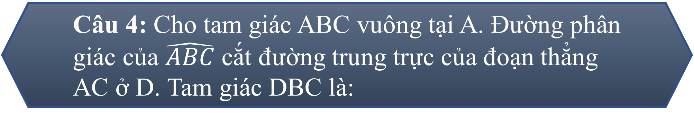
Câu 4: Cho tam giác ABC vuông tại A. Đường phân giác của $\hat{ABC}$ cắt đường trung trực của đoạn thẳng AC ở D. Tam giác DBC là:
A. Tam giác vuông
C. Tam giác nhọn
A. Tam giác vuông
B. Tam giác đều
D. Tam giác cân
0 : 10
0 : 01
0 : 00
0 : 05
HẾT GIỜ
0 : 06
0 : 03
0 : 08
0 : 04
0 : 02
0 : 07
0 : 09

Slide 8
Câu 5: Giao điểm ba đường phân giác của một tam giác:
A. Cách đều 3 cạnh
A. Cách đều 3 cạnh
C. Là tâm đường tròn ngoại tiếp
B. Là trực tâm
D. Cách đều 3 đỉnh
0 : 10
0 : 01
0 : 00
0 : 05
HẾT GIỜ
0 : 06
0 : 03
0 : 08
0 : 04
0 : 02
0 : 07
0 : 09

Slide 9

Câu 6: Cho tam giác ABC vuông tại A có G là trọng tâm, O là giao điểm các đường trung trực của tam giác ABC. Khẳng định nào dưới đây là đúng ?
A. AG = GO
C. Ba điểm A, G, O không thẳng hàng
B. AG = 2GO
D. AG = $\frac{GO}{2}$
B. AG = 2GO
0 : 10
0 : 01
0 : 00
0 : 05
HẾT GIỜ
0 : 06
0 : 03
0 : 08
0 : 04
0 : 02
0 : 07
0 : 09

Slide 10

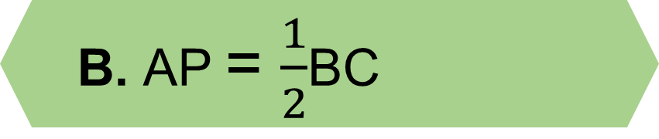
Câu 7: Cho tam giác ABC vuông tại A. Hai đường trung trực của AB, AC lần lượt cắt AB, AC tại M, N và chúng cắt nhau tại P. Khẳng định đúng là:
A. AP = AN + NP
C. AP = AM + AN
B. AP = $\frac{1}{2}$BC
D. AP = AM – AN
B. AP = $\frac{1}{2}$BC
0 : 10
0 : 01
0 : 00
0 : 05
HẾT GIỜ
0 : 06
0 : 03
0 : 08
0 : 04
0 : 02
0 : 07
0 : 09

Slide 11

Câu 8: Điểm nằm trong tam giác và cách đều 3 cạnh của tam giác đó là:
A. Giao điểm của 3 đường trung trực.
B. Giao điểm của 3 đường phân giác.
B. Giao điểm của 3 đường phân giác.
C. Giao điểm của 3 đường trung tuyến.
D. Giao điểm của 3 đường cao.
0 : 10
0 : 05
0 : 00
0 : 01
0 : 06
0 : 03
HẾT GIỜ
0 : 08
0 : 04
0 : 02
0 : 07
0 : 09

Slide 12
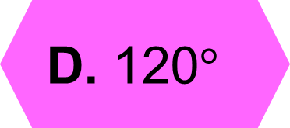
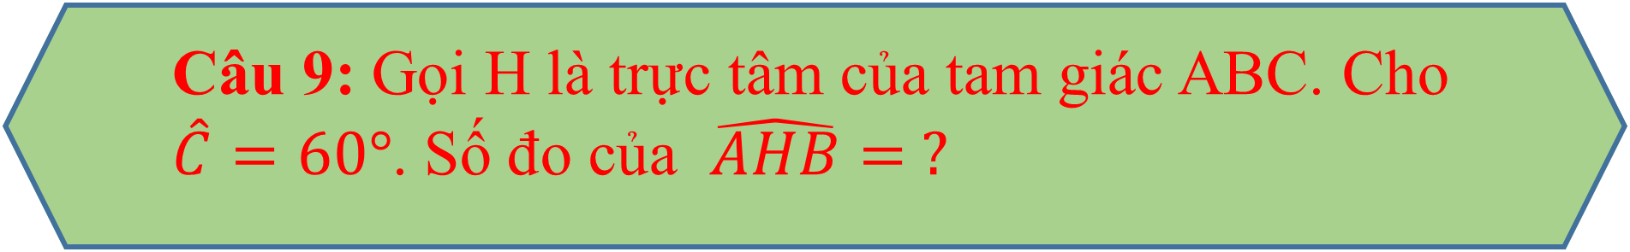
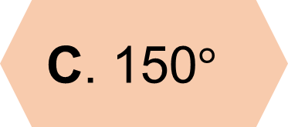
Câu 9: Gọi H là trực tâm của tam giác ABC. Cho $\hat{C}=60°$. Số đo của $\hat{AHB}= ?$
C. 150$°$
D. 120°
A. 60°
B. 80°
D. 120$°$
0 : 06
0 : 00
0 : 05
0 : 07
HẾT GIỜ
0 : 02
0 : 01
0 : 09
0 : 04
0 : 10
0 : 08
0 : 03
0 : 30

Slide 13
Câu 10: Cho tam giác ABC cân tại A, có các đường phân giác AD; BE; CF và G là trọng tâm của tam giác . Khẳng định đúng là:
A. Ba điểm C, G, F thẳng hàng
C. Ba điểm A, G, D thẳng hàng
C. Ba điểm A, G, D thẳng hàng
B. Ba điểm B, G, E thẳng hàng
D. Cả ba đáp án trên đều sai
0 : 10
0 : 01
0 : 00
0 : 05
HẾT GIỜ
0 : 06
0 : 03
0 : 08
0 : 04
0 : 02
0 : 07
0 : 09

Slide 14

Câu 11: Cho tam giác ABC có $\hat{A}=90°, \hat{B}=45°$, tam giác ABC là:
A. Tam giác cân
C. Tam giác vuông cân
C. Tam giác vuông cân
B. Tam giác vuông
D. Tam giác đều
0 : 10
0 : 01
0 : 00
0 : 05
HẾT GIỜ
0 : 06
0 : 03
0 : 08
0 : 04
0 : 02
0 : 07
0 : 09

Slide 15
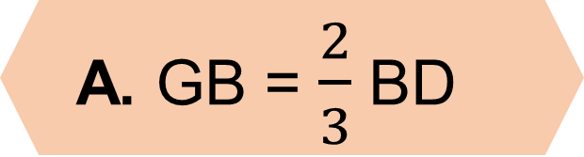
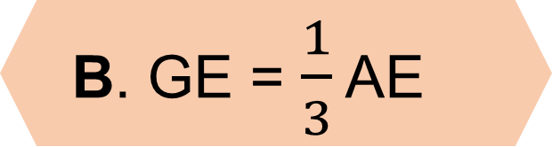
Câu 12: Cho tam giác ABC có hai đường trung tuyến AE và BD cắt nhau tại G. Phát biểu nào sau đây sai?
A. GB = $\frac{2}{3}$ BD
C. GB=GA
C. GB=GA
B. GE = $\frac{1}{3}$ AE
D. GA=2GE
0 : 02
0 : 05
0 : 06
HẾT GIỜ
0 : 01
0 : 04
0 : 10
0 : 00
0 : 03
0 : 07
0 : 09
0 : 08

Slide 16
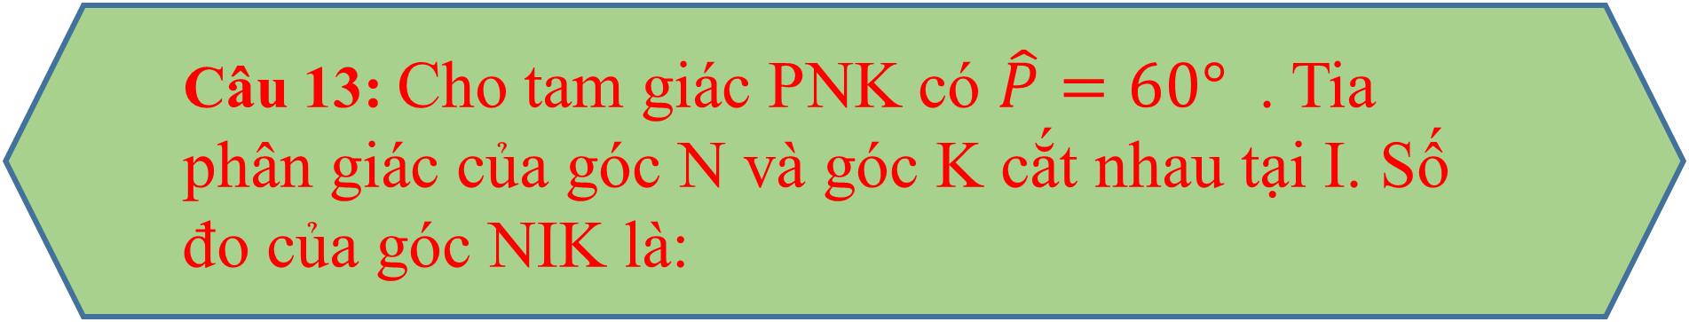
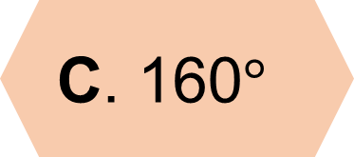
Câu 13: Cho tam giác PNK có $\hat{P}=60°$ . Tia phân giác của góc N và góc K cắt nhau tại I. Số đo của góc NIK là:
A. 90°
B. 120°
C. 160$°$
D. 100°
B. 120°
0 : 06
0 : 00
0 : 05
0 : 07
HẾT GIỜ
0 : 02
0 : 01
0 : 09
0 : 04
0 : 10
0 : 08
0 : 03
0 : 30

Slide 17
Câu 14: Cho tam giác ABC có hai đường trung tuyến CQ và AK cắt nhau tại G. Trên tia đối của tia GA vẽ điểm M sao cho GA = GM. Kết luận nào sau đây luôn đúng ?
A. BM = AG
C. BM = QC
B. BM = QG
D. BM = GC
D. BM = GC
0 : 02
0 : 05
0 : 06
HẾT GIỜ
0 : 01
0 : 04
0 : 10
0 : 00
0 : 03
0 : 07
0 : 09
0 : 08

Slide 18
Câu 15: Phát biểu nào sau đây là sai:
A. Trực tâm của tam giác vuông trùng với đỉnh góc vuông.
B. Trực tâm của tam giác nhọn nằm ở bên trong tam giác.
C. Trực tâm của tam giác vuông là trung điểm của cạnh huyền.
C. Trực tâm của tam giác vuông là trung điểm của cạnh huyền.
D. Trực tâm của tam giác tù nằm bên ngoài của tam giác.
0 : 10
0 : 05
0 : 00
0 : 01
0 : 06
0 : 03
HẾT GIỜ
0 : 08
0 : 04
0 : 02
0 : 07
0 : 09

Slide 19
Câu 16: Cho đoạn thẳng AB= 8cm. Hai điểm M và I nằm trên trung trực của AB biết rằng I nằm trên AB. Nếu IM = 3cm thì độ dài đoạn MB là:
A. 3cm
B. 6cm
C. 5cm
D. 4cm
C. 5cm
0 : 06
0 : 00
0 : 05
0 : 07
HẾT GIỜ
0 : 02
0 : 01
0 : 09
0 : 04
0 : 10
0 : 08
0 : 03
0 : 30

Slide 20
Câu 17: Cho tam giác ABC vuông tại A, biết BC = 11 cm. Đường trung tuyến AM có độ dài là:
A. 5,5 cm
B. 6 cm
C. 5 cm
D. 6,5 cm
A. 5,5 cm
0 : 06
0 : 00
0 : 05
0 : 07
HẾT GIỜ
0 : 02
0 : 01
0 : 09
0 : 04
0 : 10
0 : 08
0 : 03
0 : 30

Slide 21
Câu 18: Điểm N thuộc đường trung trực của đoạn thẳng AB thì:
A. NA < NB
C. NA = NB
C. NA = NB
B. NA > NB
D. Cả ba phương án trên đều sai.
0 : 10
0 : 01
0 : 00
0 : 05
HẾT GIỜ
0 : 06
0 : 03
0 : 08
0 : 04
0 : 02
0 : 07
0 : 09

Slide 22
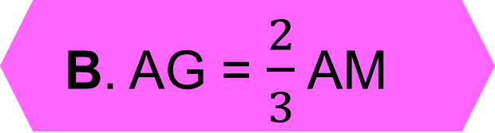
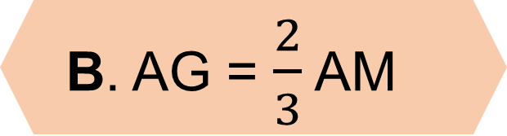
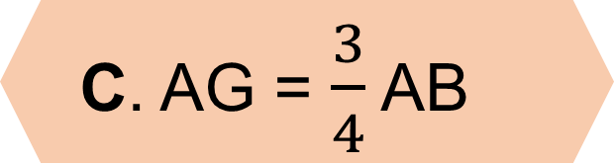
Câu 19: Nếu AM là đường trung tuyến và G là trọng tâm của tam giác ABC thì :
A. AM = AB
C. AG = $\frac{3}{4}$ AB
B. AG = $\frac{2}{3}$ AM
B. AG = $\frac{2}{3}$ AM
D. AM = AG
0 : 02
0 : 05
0 : 06
HẾT GIỜ
0 : 01
0 : 04
0 : 10
0 : 00
0 : 03
0 : 07
0 : 09
0 : 08

Slide 23
Câu 20: Để chọn điểm O cách đều 3 đỉnh M,N,P của tam giác MNP thì ta phải:
A. Dựng hai đường trung trực của tam giác MNQ, chúng cắt nhau tại 1 điểm, đó chính là điểm O cần phải tìm.
A. Dựng hai đường trung trực của tam giác MNQ, chúng cắt nhau tại 1 điểm, đó chính là điểm O cần phải tìm.
B. Dựng hai đường trung tuyến của tam giác MNQ, chúng cắt nhau tại 1 điểm chính là điểm O cần phải tìm.
C. Dựng hai đường phân giác của tam giác MNQ, chúng cắt nhau tại 1 điểm, đó chính là điểm O cần phải tìm.
D. Dựng hai đường cao của tam giác MNQ, chúng cắt nhai tại 1 điểm, đó chính là điểm O cần phải tìm.
0 : 10
0 : 05
0 : 00
0 : 01
0 : 06
0 : 03
HẾT GIỜ
0 : 08
0 : 04
0 : 02
0 : 07
0 : 09

Slide 24
B ÀI T ẬP T Ự LU ẬN
Bài 1: Điền từ:
a. Giao điểm của ba đường cao trong tam giác gọi là………………..
b. Điểm nằm trên………………………........của đoạn thẳng thì cách đều hai đầu mút của đoạn thẳng đó.
c. Giao điểm của ba đường trung tuyến trong tam giác gọi là……………………
d. Điểm cách đều ba cạnh của tam giác là…………………………………………………………………….
e. Điểm cách đều ba đỉnh của tam giác là…………………………………………………………………….
trực tâm
đường trung trực
trọng tâm
giao điểm của ba đường phân giác trong tam giác.
giao điểm của ba đường trung trực trong tam giác.

Slide 25

B ÀI T ẬP T Ự LU ẬN
Bài 2: Cho tam giác ABC vuông tại A, $\hat{ABC}=60°$ . Trên cạnh AC lấy điểm H sao cho H là trung điểm đoạn thẳng AC. Qua H vẽ đường thẳng vuông góc với AC cắt cạnh BC tại D. Gọi M là giao điểm của AD và BH.
a. Tính số đo $\hat{ACB},$từ đó so sánh độ dài cạnh AB và AC
b. Chứng minh: ΔDHA = ΔDHC
c. Chứng minh: ΔABD cân và M trọng tâm ΔABC

Slide 26

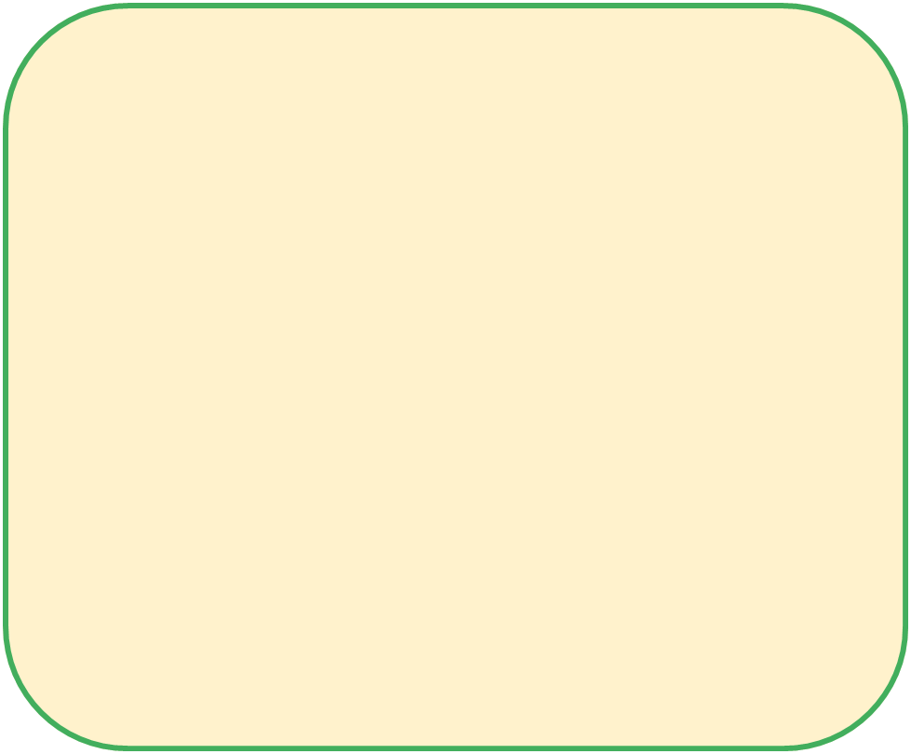

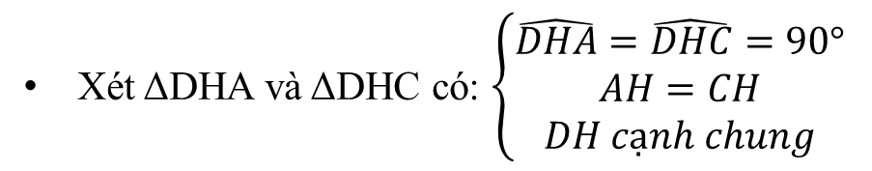



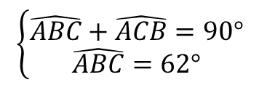
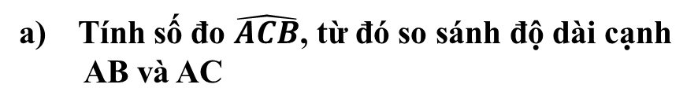
Bài giải
Tính số đo $\hat{ACB}$, từ đó so sánh độ dài cạnh
AB và AC
Xét ΔABC vuông tại A, có:
$$\left\{\begin{aligned}\hat{ABC}+\hat{ACB}=90° \\ \hat{ABC}=62°\end{aligned}\right.$$
$$⇒ \hat{ACB}=90°−62°=28°$$
Ta có: $\hat{ABC}>\hat{ACB}$ ( 62֯ > 28֯ )
$$⇒AC>AB$$
b) Chứng minh: ΔDHA = ΔDHC
Xét ΔDHA và ΔDHC có: $\left\{\begin{aligned}\hat{DHA}=\hat{DHC}=90° \\ AH=CH \\ DH cạnh chung\end{aligned}\right.$
$$⇒ ∆DHA= ∆DHC (c−g−c)$$

Slide 27



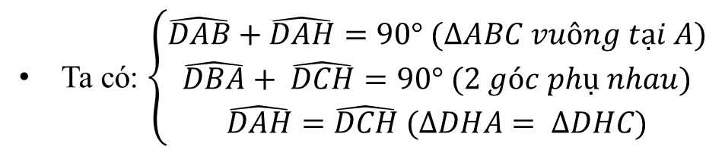
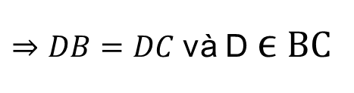
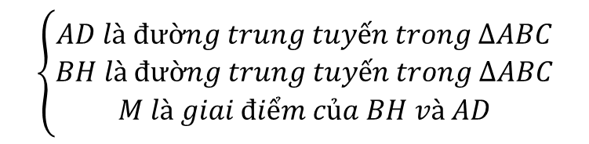

Bài giải
$$⇒ \hat{DAB}= \hat{DBA}$$
$$⇒ ΔABD cân tại D$$
$$⇒DB=DA$$
Mà DC = DA (ΔDHA = ΔDHC)
$⇒DB=DC$ và D ϵ BC
Vậy D là trung điểm cạnh BC
Xét ΔABC có:
c) Chứng minh: ΔABD cân và M trọng tâm ΔABC.
$$\left\{\begin{aligned}AD là đường trung tuyến trong ∆ABC \\ BH là đường trung tuyến trong ∆ABC \\ M là giai điểm của BH và AD\end{aligned}\right.$$
Ta có: $\left\{\begin{aligned}\hat{DAB}+\hat{DAH}=90° (ΔABC vuông tại A) \\ \hat{DBA}+ \hat{DCH}=90° (2 góc phụ nhau) \\ \hat{DAH}=\hat{DCH} (∆DHA= ∆DHC)\end{aligned}\right.$
$$⇒M là trọng tâm của ∆ABC$$

Slide 28

GIAO VIỆC VỀ NHÀ
Hoàn thành các bài tập trong phiếu học tập.
Xem lại các bài tập đã làm để khắc sâu kiến thức.

Slide 29

CHÚC CÁC EM HỌC TỐT

